Slide 1


APOYO GUÍA N° 4
Objetivo: Leer, escribir y representar números con bloques de cubitos.
Colegio Mineral El Teniente
Cuarto año Básico A – B y C
Maritza Medina Silva

Slide 2

Inicio:
¿Cómo leer el número 5.555?
Si observas bien en todos ellos sólo aparece el dígito 5, pero en diferentes posiciones y de acuerdo a su posición es la lectura.
Cinco mil quinientos cincuenta y cinco
5. | 5 | 5 | 5
Cinco mil (unidades de mil) 5.000 | Quinientos (centenas) 500 | Cincuenta y (decenas) 50 | Cinco (unidades) 50

Slide 3
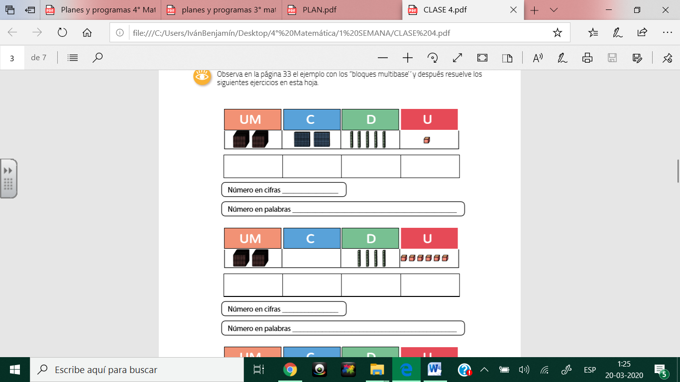
Observa la representación y escribe el número con cifras y palabras
2 2 5 1
Dos mil | Doscientos | Cincuenta y | uno
Para formar el número escribe cuantos elementos hay en cada valor posicional, Luego traspasa ese número en donde dice cifra. Por último lee el valor posicional de cada dígito y escríbelo con palabras.
Cifras: 2.251
Palabras: Dos mil doscientos cincuenta y uno.

Slide 4
Cambia el valor posicional
 | Unidad de mil UM | Centena C | Decena D | Unidad U
Cambio de los valores posicionales | 4 | 5 | 1 | 8
Se cambia UM con C | 5 | 4 | 1 | 8

Slide 5
Revisa tu trabajo:
5 4 1 8
5 4 8 1
8 1 5 4
1 8 4 5
4 1 8 5
8 4 5 1
Cinco mil cuatrocientos dieciocho
Cinco mil cuatrocientos ochenta y uno
Ocho mil ciento cincuenta y cuatro
Mil ochocientos cuarenta y cinco
Ocho mil cuatrocientos cincuenta y uno.

Slide 6
¿Qué alternativa marcaste?
En la cifra 4.752 el dígito ubicado en la centena es:
4
7
5
2
2. En la cifra 8.551 el número destacado se lee:
Cinco
Cincuenta
Quinientos
Cinco mil

